Slide 1


Typed Lua
Software Freedom Day
Curitiba 2014
André Murbach Maidl
LabLua, PUC-Rio

Slide 2
Linguagens dinamicamente tipadas
versus
Linguagens estaticamente tipadas

Slide 3
Linguagens dinamicamente tipadas
(+) Permitem rápido desenvolvimento e prototipagem de programas
(+) Facilitam a mudança de código de acordo com a mudança de requisitos
(–) Podem esconder bugs que serão descobertos apenas depois do deploy
03/43

Slide 4
Linguagens estaticamente tipadas
(+) Detectam vários bugs durante a fase de desenvolvimento de programas
(+) Melhoram a estruturação de código
(–) Forçam o programador a pensar em tipos
04/43

Slide 5



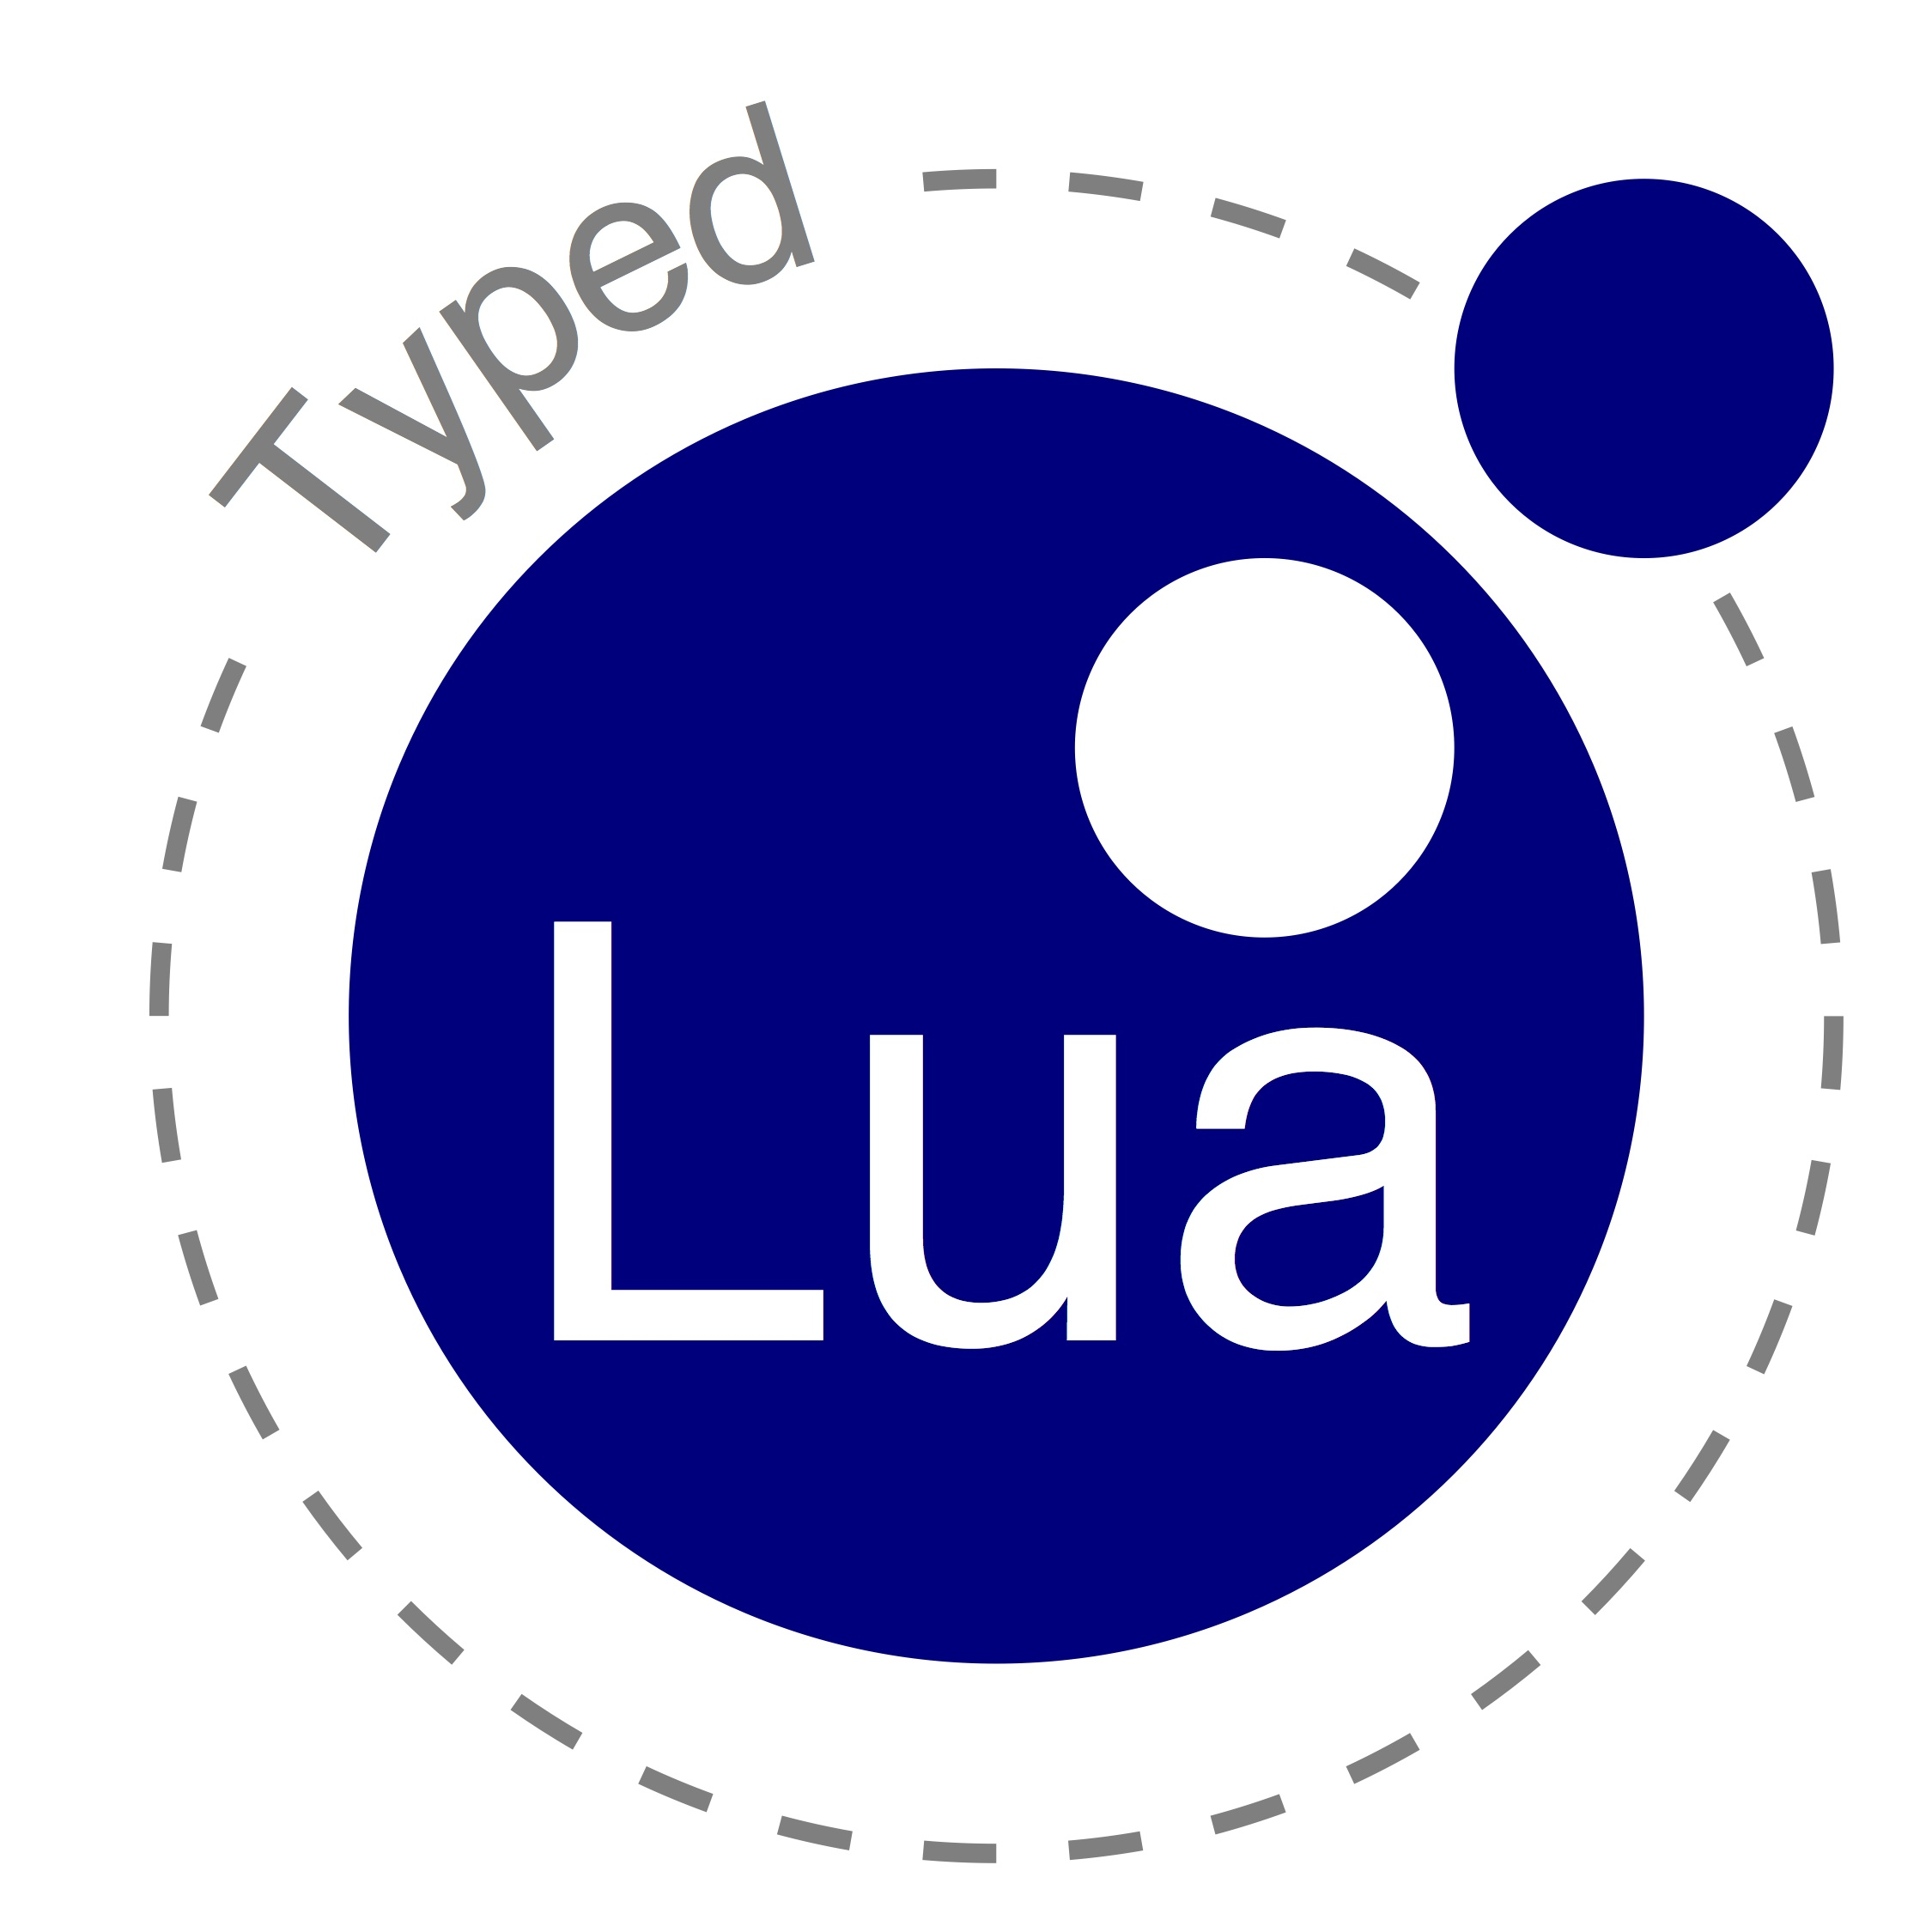

Que tal combinar as duas abordagens?
05/43

Slide 6
Lua

Slide 7
Mais uma linguagem de script
Dinamicamente tipada
  Parecida com JavaScript, Perl e Python
Gera bytecode para ser interpretado
Tem gerência automática de memória
Também pode ser usada como uma linguagem de descrição
  XML e JSON
Licença simples e liberal
  MIT
07/43

Slide 8
Quais são as vantagens de usar Lua?
Simplicidade sem ser simplista
Pequena
  Cerca de 200KB
Portabilidade
  ANSI C ∩ ANSI C++
Uma linguagem puramente de script
  Forte integração de código entre linguagens
  Estender Lua com código de outras linguagens
  Estender código de outras linguagens com Lua
08/43

Slide 9
Onde Lua é usada?
Sistemas embarcados
  TVs (Samsung), roteadores (Cisco), teclados (Logitech), impressoras (Olivetti, Océ), set-top boxes (Ginga, Verizon), calculadoras (TI-Nspire), celulares (Huawei), etc
Scripting para aplicações
  Wireshark, Snort, Nmap, VLC Media Player, LuaTex, vim, lighttpd, Apache web server, etc
Wikipedia
  Linguagem de template desde 2012
Adobe Photoshop Lightroom
  Um milhão de linhas de código Lua (63%)
09/43

Slide 10

Lua em jogos
10/43

Slide 11
Um exemplo de código Lua
1 function fact(n)
2 if n == 0 then
3 return 1
4 else
5 return n * fact(n - 1)
6 end
7 end
8 print(fact(5)) -- 120
11/43

Slide 12
Tipos e Valores
Valores Lua podem ter 1 entre 8 tipos básicos:
  nil (nil representa a ausência de um valor útil)
  boolean (true e false)
  number (número ponto flutuante de dupla precisão)
  string (vetores imutáveis de bytes)
  function (podem ter nomes ou serem anônimas)
  userdata (blobs opacos de bibliotecas C externas)
  thread (corotinas)
  table (arrays associativos)
12/43

Slide 13
Funções
Valores de primeira classe com escopo estático
1 function fact(n)
2 if n == 0 then
3 return 1
4 else
5 return n * fact(n - 1)
6 end
7 end
1 fact = function (n)
2 if n == 0 then
3 return 1
4 else
5 return n * fact(n - 1)
6 end
7 end
13/43

Slide 14
Funções
Têm aridade flexível
Podem retornar múltiplos valores
1 function f (a, b)
2 return a, b
3 end
4
5 print(f(“Ola”)) -- Ola nil
6 print(f(“Ola”, “SFD“)) -- Ola SFD
7 print(f(“Ola”, “SFD“, 2014)) -- Ola SFD
14/43

Slide 15
Tabelas
Arrays associativos
  Podemos usar qualquer valor Lua como chave
  Exceto nil
Único mecanismo para representar estruturas de dados em Lua
  tuplas, hashes, arrays, registros, grafos, módulos, objetos, etc
15/43

Slide 16
Tabelas
Açúcar sintático para registros
1 t = {}
2 t.x = 10
3 t.y = 20
4 print(t[“x”], t[“y”]) -- 10 20
5
6 t[“x”], t[“y”] = t.y, t.x
7 print(t.x, t.y) -- 20 10
16/43

Slide 17
Programação OO em Lua
Funções de primeira classe + tabelas ≈ objetos
Açúcar sintático para métodos
  Gerencia o parâmetro implícito self
function t:metodo (x)
...
end
t:metodo(x)
t.metodo = function (self, x)
...
end
t.metodo(t, x)
17/43

Slide 18
O problema do debug em Lua
Linguagens de script em geral podem dar erros em tempo de execução que não são muito amigáveis
lua: ./typedlua/tltype.lua:335:
attempt to index local 't' (a number value)
stack traceback:
./typedlua/tltype.lua:335: in function 'isUnionlist'
./typedlua/tltype.lua:751: in function
<./typedlua/tltype.lua:741>
(...tail calls...)
./typedlua/tlchecker.lua:491: in function 'check_return_type'
./typedlua/tlchecker.lua:531: in function 'check_function'
./typedlua/tlchecker.lua:1238: in function 'check_exp'
./typedlua/tlchecker.lua:483: in function 'check_explist'
./typedlua/tlchecker.lua:890: in function 'check_assignment'
./typedlua/tlchecker.lua:1263: in function 'check_stm'
./typedlua/tlchecker.lua:1331: in function 'typecheck'
./tlc:119: in main chunk
[C]: in ?
18/43

Slide 19
Typed Lua

Slide 20
Um sistema de tipos opcional para Lua
Permite combinar tipagem estática e dinâmica no mesmo código
Disponibiliza anotações de tipo opcionais
Usa inferência de tipos local
Não influencia a semântica de execução
Código Typed Lua sem anotações é código Lua
Tem por objetivo ser sound
Rico o suficiente para preservar alguns idiomas
20/43

Slide 21
Tipar Lua é bem complicado
Lua é uma linguagem de script pequena
  Funções de primeira classe, uso extensivo de arrays associativos, sobrecarga dinâmica, etc
O principal uso de Lua é como uma linguagem embutida
  Sistemas de módulos = DIY
  Modelos de objetos = DIY
21/43

Slide 22
Uma guia para o design
Uma pesquisa automatizada em 2598 arquivos de 262 projetos diferentes que estão disponíveis no repositório do LuaRocks
  Inicialização, indexação e iteração de tabelas
  Declaração de funções
  Sobrecarga dinâmica
  Programação OO
  Módulos
22/43

Slide 23
Um exemplo simples
1 local function abs (n:number):number
2 if n < 0 then
3 return -n
4 else
5 return n
6 end
7 end
8
9 local function dist (x, y)
10 return abs(x – y)
11 end
23/43

Slide 24
Um exemplo simples
1 local function abs (n:number):number
2 if n < 0 then
3 return -n
4 else
5 return n
6 end
7 end
8
9 local function dist (x:any, y:any):number
10 return abs(x – y)
11 end
any – any : any ~ number
24/43

Slide 25
Anotações de tipo opcionais
type ← primarytype ['?']
primarytype ← literaltype | basetype
| nil | value | any | self | Name
| primarytype '|' primarytype
| functiontype
| tabletype
literaltype ← false | true | Number | String
basetype ← boolean | number | string
functiontype ← tupletype '->' rettype
tupletype ← '(' [typelist] ')'
typelist ← type { ',' type } ['*']
rettype ← type | unionlist ['?']
unionlist ← tupletype | unionlist '|' unionlist
tabletype ← '{' [tabletypebody] '}'
tabletypebody ← [keytype ':'] type | recordtype
keytype ← basetype | value | any
recordtype ← recordfield { ',' recordfield } [',' type]
recordfield ← [const] literaltype ':' type
25/43

Slide 26
Parâmetros opcionais
1 local function msg (name:string,
2 greeting:string?)
3
4 -- greeting : string | nil
5 greeting = greeting or “Hello ”
6
7 -- greeting : string
8 return greeting .. name
9 end
t | nil or t : t
26/43

Slide 27
Uniões no tipo dos parâmetros
1 local function overload (s1:string,
2 s2:string|number)
3 if type(s2) == “string” then
4 return s1 .. s2
5 else
6 return string.rep(s1, s2)
7 end
8 end
string.rep : (string, number, string?) -> (string)
string.rep : (string, number, string?, value*) ->
(string, nil*)
27/43

Slide 28
Uniões no tipo de retorno
1 local function idiv (d1:number,
2 d2:number):
3 (number, number) | (nil, string)
4 if d2 == 0 then
5 return nil, “division by zero”
6 else
7 local r = d1 % d2 -- r : number
8 local q = (d1 – r) / d2 -- q : number
9 return q, r
10 end
11 end
idiv : (number, number) ->
(number, number) | (nil, string)
28/43

Slide 29
Uniões no tipo de retorno
1 local q, r = idiv(a, b)
2 if q then
3 print(a == b * q + r)
4 else
5 print(“ERROR: “ .. r)
6 end
idiv : (number, number) ->
(number, number) | (nil, string)
X : (number, number) |
(nil, string)
q : X1 ≈ number | nil
r : X2 ≈ number | string
X : (number, number)
X1 ≈ number e X2 ≈ number
X : (nil, string)
X1 ≈ nil e X2 ≈ string
29/43

Slide 30
Tipo tabela para registros
1 local person:{“firstname”:string,
2 “lastname”:string } =
3 { firstname = “Lou”,
4 lastname = “Reed” }
local interface Person
firstname:string
lastname:string
end
{ “firstname”:string, “lastname”:string }
30/43

Slide 31
Tipo tabela e interfaces
1 local interface Person
2 firstname:string
3 lastname:string
4 end
5
6 local function byebye (person:Person)
7 return "Goodbye " .. person.firstname ..
8 " " .. person.lastname
9 end
10
11 local user1 = { firstname = "Lou" }
12
13 local user2 = { lastname = "Reed",
14 firstname = "Lou" }
15
16 print(byebye(user1)) -- compile-time error
17 print(byebye(user2)) -- Goodbye, Lou Reed
31/43

Slide 32
Tipos recursivos
1 local interface Element
2 info:number
3 next:Element?
4 end
5
6 local function insert (e:Element?,
7 v:number):Element
8 return { info = v, next = e }
9 end
32/43

Slide 33
Refinamento do tipo tabela
1 local person = {}
2 person.firstname = “Lou”
3 person.lastname = “Reed”
1 local person = {}
2 person.firstname = “Lou”
3 person.lastname = “Reed”
1 local person = {}
2 person.firstname = “Lou”
3 person.lastname = “Reed”
1 local person = {}
2 person.firstname = “Lou”
3 person.lastname = “Reed”
person : {}
person : { “firstname” : string }
person : { “firstname” : string,
“lastname” : string }
33/43

Slide 34
Refinamento do tipo tabela
1 local person = {}
2 local bogus = person
3 person.firstname = “Lou”
4 person.lastname = “Reed”
5 bogus.firstname = 1
person : {}
bogus : {}
person : { “firstname” : string }
person : { “firstname” : string,
“lastname” : string }
bogus : {}
34/43

Slide 35
Módulos
1 local mymath = {}
2
3 local RADIANS_PER_DEGREE = 3.14 / 180.0
4
5 mymath.deg = function (x:number)
6 return x / RADIANS_PER_DEGREE
7 end
8
9 mymath.rad = function (x:number)
10 return x * RADIANS_PER_DEGREE
11 end
12
13 mymath.pow = function (x:number, y:number)
14 return x ^ y
15 end
16
17 return mymath
35/43

Slide 36
Módulos
1 local m = require “mymath”
2 print(m.pow(2, 3)) -- 8
3 print(m.pow(2, “foo”)) -- compile-time error
m : {
“deg” : (number) -> (number),
“rad” : (number) -> (number),
“pow” : (number, number) -> (number)
}
36/43

Slide 37
Programação OO
1 local Shape = { x = 0, y = 0 }
2
3 const function Shape:new (x:number,
4 y:number):self
5 local s = setmetatable({},
6 { __index = self })
7 s.x = x
8 s.y = y
9 return s
10 end
11
12 const function Shape:move (dx:number,
13 dy:number)
14 self.x = self.x + dx
15 self.y = self.y + dy
16 end
17
18 return Shape
37/43

Slide 38
Programação OO
interface Shape
x, y:number
const new:(self, number, number) -> (self)
const move:(self, number, number) -> ()
end
1 local Shape = require “shape”
2 local shape1 = Shape:new(0, 5)
3 local shape2:Shape = Shape:new(10, 10)
38/43

Slide 39
Arquivos de descrição
1 userdata md5_context
2 __tostring : (self) -> (string)
3 clone : (self) -> (self)
4 digest : (self|string, value) -> (string)
5 new : () -> (self)
6 reset : (self) -> (self)
7 update : (self, string*) -> (self)
8 version : string
9 end
10
11 __tostring : (md5_context) -> (string)
12 clone : (md5_context) -> (md5_context)
13 digest : (md5_context|string, value) -> (string)
14 new : () -> (md5_context)
15 reset : (md5_context) -> (md5_context)
16 update : (md5_context, string*) -> (md5_context)
17 version : string
39/43

Slide 40
Arquivos de descrição
1 local m = require "md5"
2 local x = m.new()
3 local y = x:clone()
4 local z = m.clone("foo") -- compile-time error
5 print(x:digest() == m.digest(x))
40/43

Slide 41
Tipagem da biblioteca padrão
Foi possível usar apenas tipos estáticos: 71%
Foi necessário usar o tipo dinâmico: 29%
41/43

Slide 42
Limitações e Trabalhos Futuros
Funções e tabelas polimórficas
Sobrecarga de operadores
Corotinas
Provar soundness
Lua 5.3
ZeroBrane Studio
42/43

Slide 43
Obrigado!
Perguntas?
Para mais informações:
  https://github.com/andremm/typedlua
  amaidl@inf.puc-rio.br
43/43

